Slide 1
第2章 关系数据库
2.1 关系模型及其定义
2.2 关系的3类完整性约束
2.3 关系代数

Slide 2
2.1.1 关系中的基本术语
• 关系： 一个关系就是一张二维表。
• 元组： 表中的一行即为一个元组。
• 属性： 表中的列称为属性。
• 域： 属性的取值范围。
• 关系模式：对关系的描述。
例如：
R(sno, sname, sex, birthday, class)

Slide 3
2.1.1 关系中的基本术语
• 候选键（或候选关键字）
是属性或属性组合，其值可以唯一的标识一个元组。
• 主键（或主关键字）
如果有多个候选键，选择其中一个作为主键。
• 主属性
包含在候选键中的各个属性。
• 全码
所有属性都是这个关系模式的候选码。
外键（或外关键字）
如果关系R2的一个或一组属性X是另一关系R1的主键，则X称为外键。
Notes:
全码：
R（城市city，街道st，邮编zip）
候选码: (city, st), (st, zip)
主属性：city, st, zip

Slide 4
2.1.2 关系的数学定义
1. 域
域是一组具有相同数据类型的值的集合。
例如：自然数、实数、长度小于25字节的字符串集合等等。
2. 笛卡尔积
笛卡尔积可以表示为一个二维表。表中的每行对应一个元组，每列对应一个域。
例如：给出3个域：
D1 ＝ 导师集合 ＝ {李清，刘涛}
D2 ＝ 专业集合 ＝ {计算机专业，管理工程专业}
D3 ＝ 研究生集合 ＝ {李华，杨敏，刘颖}
则D1，D2，D3的笛卡尔积为？

Slide 5
2.1.2 关系的数学定义
该笛卡尔积共有 D1×D2×D3＝12 个元组，可以列成一张表。
导师 | 专业 | 研究生
李清 | 计算机专业 | 李华
李清 | 计算机专业 | 杨敏
李清 | 计算机专业 | 刘颖
李清 | 管理工程专业 | 李华
李清 | 管理工程专业 | 杨敏
李清 | 管理工程专业 | 刘颖
刘涛 | 计算机专业 | 李华
刘涛 | 计算机专业 | 杨敏
刘涛 | 计算机专业 | 刘颖
刘涛 | 管理工程专业 | 李华
刘涛 | 管理工程专业 | 杨敏
刘涛 | 管理工程专业 | 刘颖
表2-1

Slide 6
2.1.2 关系的数学定义
3. 关系
笛卡尔积D₁×D₂×…×D_{n}的任一个子集称为D₁，D₂，…，D_{n}上的一个n元关系。表示为：R(D₁, D₂, …, D_{n})
例如：可以在表3-1的笛卡尔积中取出一个子集来构造一个关系。一个研究生只师从于一个导师，学习某一个专业。从中取出有实际意义的元组来构造关系，并将关系取名为SAP。这个关系可以表示为：
SAP(导师，专业，研究生)

Slide 7
2.1.2 关系的数学定义
假设导师与专业是一对一的，即一个导师只有一个专业，导师与研究生是一对多，即一个导师可以带多名研究生，而一名研究生只有一个导师，则SAP关系可以包含3个元组，如下表：
导师 | 专业 | 研究生
李清 | 计算机专业 | 李华
李清 | 计算机专业 | 刘颖
刘涛 | 管理工程专业 | 杨敏
表2-2

Slide 8
2.1.2 关系的数学定义
4. 关系的性质
(1) 列是同质的，即每一列中的分量是同一类型的数据，来自同一个域。
学号 | 姓名 | 性别 | 年龄 | 曾用名
9901 | 张三 | 男 | 20 | 张狗子
9902 | 李四 | 女 | 18 | 李朋
王五 | 9903 | 1 | 19 | 王麻子
9904 | 赵六 | 2 | 1981/2/28 | 赵薇

Slide 9
2.1.2 关系的数学定义
4. 关系的性质
(2) 不同的列可出自同一个域，其中的每一列称为一个属性，要给予不同的属性名。
姓名2
曾用名
学号 | 姓名 | 性别 | 年龄 | 姓名
9901 | 张三 | 男 | 20 | 张狗子
9902 | 李四 | 女 | 18 | 李朋
9903 | 王五 | 男 | 19 | 王麻子
9904 | 赵六 | 女 | 20 | 赵薇

Slide 10
2.1.2 关系的数学定义
4. 关系的性质
(3) 列的顺序无所谓，即列的次序可以任意交换，也称属性无序性。

Slide 11
关系性质3—属性无序
学号 | 姓名 | 性别 | 年龄 | 曾用名
9901 | 张三 | 男 | 20 | 张狗子
9902 | 李四 | 女 | 18 | 李朋
9903 | 王五 | 男 | 19 | 王麻子
9904 | 赵六 | 女 | 20 | 赵薇
学号 | 姓名 | 曾用名 | 性别 | 年龄
9901 | 张三 | 张狗子 | 男 | 20
9902 | 李四 | 李朋 | 女 | 18
9903 | 王五 | 王麻子 | 男 | 19
9904 | 赵六 | 赵薇 | 女 | 20

Slide 12
2.1.2 关系的数学定义
4. 关系的性质
(4) 任意两个元组不能完全相同。
学号 | 姓名 | 性别 | 年龄 | 姓名
9901 | 张三 | 男 | 20 | 张狗子
9902 | 李四 | 女 | 18 | 李朋
9903 | 王五 | 男 | 19 | 王麻子
9904 | 赵六 | 女 | 20 | 赵薇
9901 | 张三 | 男 | 20 | 张狗子
重复的
元组
重复的
元组!

Slide 13
2.1.2 关系的数学定义
4. 关系的性质
(5) 行的顺序无关紧要，即行的次序可以任意交换，称为元组无序性。
学号 | 姓名 | 性别 | 年龄
9901 | 张三 | 男 | 20
9902 | 李四 | 女 | 18
9903 | 王五 | 男 | 19
9904 | 赵六 | 女 | 20
学号 | 姓名 | 性别 | 年龄
9904 | 赵六 | 女 | 20
9901 | 张三 | 男 | 20
9903 | 王五 | 男 | 19
9902 | 李四 | 女 | 18

Slide 14
2.1.2 关系的数学定义
4. 关系的性质
(6) 所有属性值都是原子，不允许属性又是一个二维关系。

Slide 15
关系性质6—分量是原子
父 | 母 | 孩子
 |  | 大 | 小
李男 王男 | 丁女 肖女 | 李一 王一 | 李二
父 | 母 | 孩子
李男 王男 | 丁女 肖女 | 李一 李二 王一
非规范化关系
父 | 母 | 大孩 | 小孩
李男 王男 | 丁女 肖女 | 李一 王一 | 李二
父 | 母 | 孩子
李男 李男 王男 | 丁女 丁女 肖女 | 李一 李二 王一
规范化关系

Slide 16
2. 2 关系的3类完整性约束
（1）实体完整性规则
关系中主码的值不能为空或部分为空。
（2）参照完整性规则
参照完整性规则就是定义外码与主码之间的引用规则。
（3）用户定义的完整性
指用户对某一具体数据指定的约束条件进行检验。
Notes:
空值不是0，也不是空字符串，是没有值，是不确定的值。

Slide 17
2. 2 关系的3类完整性约束
不允许为空值或重复值
一个错误的引用(不存在15)
Majors_ID | Mname
17 | 应用电子
14 | 机械制造
21 | 计算机
Stu_ID | Name | Sex | Birthday | Majors_ID
1999041001 | 李娟 | 女 | 10/17/80 | 17
1999043010 | 王坚 | 男 | 04/21/81 | 15
1998040522 | 谢少文 | 男 | 02/23/80
允许为空值
Notes:
空值不是0，也不是空字符串，是没有值，是不确定的值。

Slide 18

2.3 关系代数
2.3.1 传统的集合运算
传统的集合运算是二目运算，是在两个关系中进行的。但是并不是任意的两个关系都能进行这种集合运算，而是要在两个满足一定条件的关系中进行运算。那么，对关系有什么要求呢？
设给定两个关系R、S，若满足：
  具有相同的度n;
  R中第i个属性和S中第i个属性必须来自同一个域。则说关系R、S是相容的。
  除笛卡尔积外，要求参加运算的关系必须满足上述的相容性定义。

Slide 19
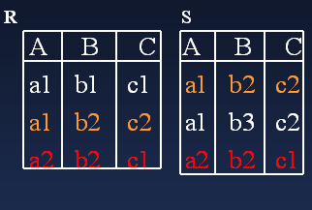
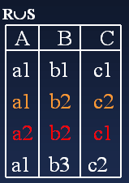
2.3.1 传统的集合运算
1. 并（Union）
  关系R和关系S的并由属于R或属于S的元组组成，即R和S的所有元组合并，删去重复元组，组成一个新关系，其结果仍为n目关系。记作：
  R∪S={t|t∈R∨t∈S}
  对于关系数据库，记录的插入
  和添加可通过并运算实现。
R∪S

Slide 20
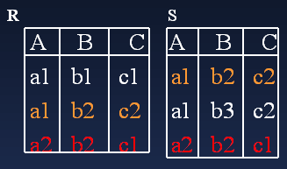
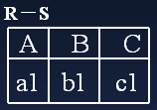
2.3.1 传统的集合运算
2. 差（Difference）
  关系R与关系S的差由属于R而不属于S的所有元组组成，即R中删去与S中相同的元组，组成一个新关系，其结果仍为n目关系。记作：
  R-S={t|t∈R∧┐t∈S}
  通过差运算，可实现关系数据库
  记录的删除。
R−S

Slide 21
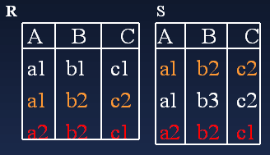
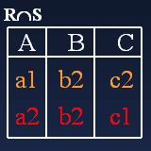
2.3.1 传统的集合运算
3. 交（Intersection）
  关系R与关系S的交由既属于R又属于S的元组组成，即R与S中相同的元组，组成一个新关系，其结果仍为n目关系。记作：
  R∩S={t|t∈Rt∈S}
R∩S

Slide 22
2.3.1 传统的集合运算
4. 广义笛卡尔积（Extended Cartesian Product）
  两个分别为n目和m目关系R和S的广义笛卡尔积是一个（n+m）列的元组的集合，元组的前n列是关系R的一个元组，后m列是关系S的一个元组。若R有k₁个元组，S有k₂个元组，则关系R和关系S的广义笛卡尔积有k1*k2个元组，记作
  R×S={t_{r}⌒t_{s}| t_{r}∈R,∧t_{s}∈S}
  关系的广义笛卡尔积可用于两关系的连接操作

Slide 23
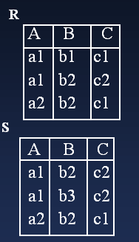
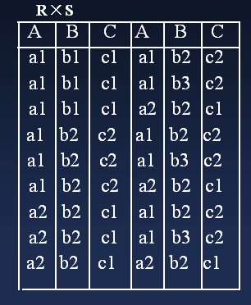
广义笛卡儿积运算实例

Slide 24
随堂练习
设有关系R、S，计算R1=R-S、R2=R∪S、R3=R∩S、R4=R×S
R
A | B | C
a | b | c
b | a | f
c | b | d
A | B | C
b | a | f
d | a | f
S

Slide 25
2.3.2 专门的集合运算
由于传统的集合运算，只是从行的角度进
行，而要灵活地实现关系数据库多样的查询操
作，必须引入专门的关系运算。
    σ(选择)
    ∏（投影）
    ∞（连接）
    ÷（除）

Slide 26
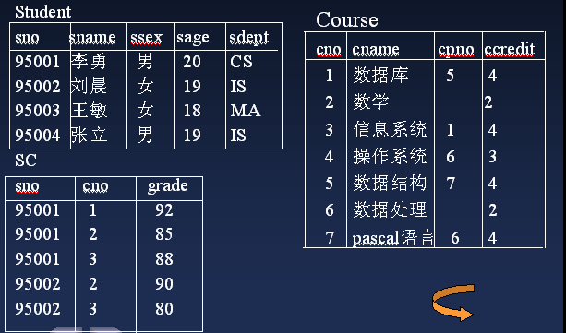
样板数据库(学生-课程数据库)

Slide 27
2.3.2 专门的集合运算
选择——在关系R中求由满足给定条件F的元组组成新的关系的运算。其形式为：
SELECT 关系名 WHERE 条件
选择运算记为σ_{F}(R)。
其中，σ为选取运算符，F为选取的条件。
例如：在关系S1中找出所有“男生”的数据。
SELECT S1 WHERE 性别=“男”
关系代数为： σ性别=“男”(S1)

Slide 28
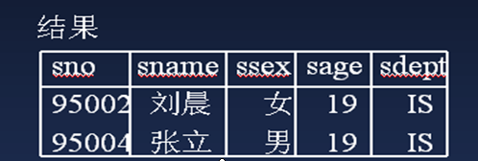
2.3.2 专门的集合运算
例子1：查询信息系全体学生
σsdept=“IS” (student)
或
σ5=“IS” (student)
F为选取的条件，由运算对象（属性名、常数、简单函数）、算术比较运算符（ > ，≥，<，≤，=，≠）和逻辑运算符（∨ ∧ ┐）连接起来的逻辑表达式，结果为逻辑值“真”或“假”。

Slide 29
2.3.2 专门的集合运算
选择运算是从关系R中选取使逻辑表达式F为真的元组，实际上是从行的角度进行的运算。
σ

Slide 30
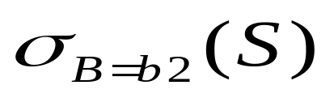
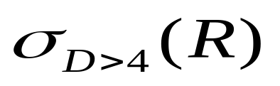
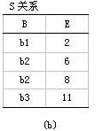
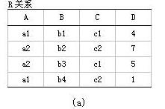
例子1
已知关系R和S， 求

Slide 31
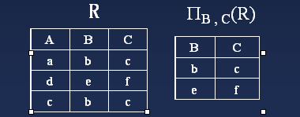
2.3.2 专门的集合运算
2. 投影——在关系R中求指定的由若干个属性组成新的关系，即对关系在垂直方向进行的运算，从左到右按照指定的若干属性及顺序取出相应列，删去重复元组。记为π_{x}(R)。

Slide 32
2.3.2 专门的集合运算
从定义可看出，投影运算是从列的角度进行的运算，这正是选取运算和投影运算的区别所在。
π

Slide 33
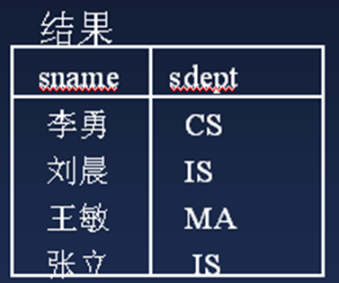
2.3.2 专门的集合运算
例子2：查询学生的姓名和所在的系
Πsname，sdept(student)
或
Π2，5(student)
投影运算可以改变关系的属性次序

Slide 34
2.3.2 专门的集合运算
例子3： 查询选课关系中有哪些学生选了课。
SNO
95001
95001
95001
95002
95002
Π_{SNO}(SC)
结果如右图所示
由例3可以看出，投影后取消了某些属性列后，就可能出现重复行，应该取消这些完全相同的行。所以投影之后，不但减少了属性，元组也可能减少，新关系与原关系不相容。

Slide 35
2.3.2 专门的集合运算
例子4： 查询选了1号课程的学生号。
Π_{SNO}(σ_{CNO=’1’}(SC))
SNO
95001

Slide 36
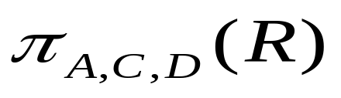
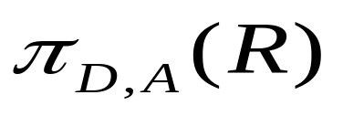
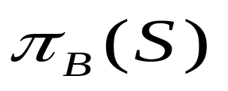
例子2
已知关系R和S， 求

Slide 37

2.3.2 专门的集合运算
3. 连接——从关系R和S的笛卡尔积中选取属性值满足一定条件的元组。
（1）θ连接
记为R S。
其中i和j分别为R和S中的第i、第j个分量，θ为算术比较运算符。
iθj

Slide 38
2.3.2 专门的集合运算
一般的连接操作是从行的角度进行运算。
R
AθB
S

Slide 39
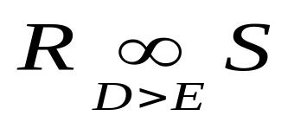
例子3
已知关系R和S，求

Slide 40
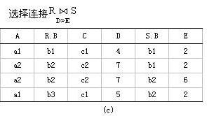
例子3（续）

Slide 41
2.3.2 专门的集合运算
结果中不除去重复的属性
θ连接举例：求 R S, R S
[2]=[1]
[3]<[2]
R
A | B | C
1 | 3 | 4
5 | 7 | 9
2 | 6 | 8
B | C | D
2 | 5 | 1
6 | 8 | 3
4 | 9 | 7
S

Slide 42
2.3.2 专门的集合运算
（2）F连接——选取属性值满足某一条件公式F的元组
记为R S。
例如：R S
（3）自然连接——除去重复属性的等值连接
记为R S，即 R S。
例如： R S，R S
F
[2]>[1]^[3]=[2]
i=j
√
×
[3]<[2]
[3]=[2]

Slide 43
例子4
关系R与S，求：①R和S的大于连接（C>D）；
②R和S的等值连接（C=D）；③R和S的等值连接
（R.B=S.B）；④R和S的自然连接。
R
S
A
B
C
B
D
a1
b1
2
b1
5
a1
b2
4
b2
6
a2
b3
6
b3
7
a2
b4
8
b5
9

Slide 44
例子4（续）
大于连接（C>D） 等值连接（C=D）
A
R.B
C
S.B
D
A
R.B
C
S.B
D
a2
b3
6
b1
5
a2
b3
6
b2
6
a2
b4
8
b1
5
a2
b4
8
b2
6
a2
b4
8
b3
7

Slide 45
例子4（续）
等值连接(R.B=S.B) 自然连接
A
R.B
C
S.B
D
A
B
C
D
a1
b1
2
b1
5
a1
b1
2
5
a1
b2
4
b2
6
a1
b2
4
6
a2
b3
6
b3
7
a2
b3
6
7

Slide 46
2.3.2 专门的集合运算
等值连接与自然连接的区别：
1. 等值连接中不要求相等属性值的属性名相同，而自然连接要求相等属性值的属性名必须相同，即两关系只有在同名属性才能进行自然连接。
2. 等值连接不将重复属性去掉，而自然连接去掉重复属性，也可以说，自然连接是去掉重复列的等值连接。

Slide 47
2.3.2 专门的集合运算
外连接
  如果把舍弃的元组也保存在结果关系中，而在其他属性上填空值(Null)，这种连接就叫做外连接（OUTER JOIN）。
左外连接
  如果只把左边关系R中要舍弃的元组保留就叫做左外连接(LEFT OUTER JOIN或LEFT JOIN)
右外连接
  如果只把右边关系S中要舍弃的元组保留就叫做右外连接(RIGHT OUTER JOIN或RIGHT JOIN)。

Slide 48
2.3.2 专门的集合运算
下图是例4中关系R和关系S的全外自然连接
A | B | C | D
a1 | b1 | 2 | 5
a1 | b2 | 4 | 6
a2 | b3 | 6 | 7
a2 | b4 | 8 | null
null | b5 | null | 9
(a) 全外自然连接

Slide 49
2.3.2 专门的集合运算
图(b)是例4中关系R和关系S的左外连接,图(c)是右外连接
A | B | C | D
a1 | b1 | 2 | 5
a1 | b2 | 4 | 6
a2 | b3 | 6 | 7
a2 | b4 | 8 | null
A | B | C | D
a1 | b1 | 2 | 5
a1 | b2 | 4 | 6
a2 | b3 | 6 | 7
null | b5 | null | 9
(b) 左外自然连接
(c) 右外自然连接

Slide 50
2.3.2 专门的集合运算
4. 除——记为R÷S。
除法运算是二目运算，设有关系R（X，Y）与关系S（Y，Z），其中X，Y，Z为属性集合，R中的Y与S中的Y可以有不同的属性名，但对应属性必须出自相同的域。关系R除以关系S所得的商是一个新关系P（X），P是R中满足下列条件的元组在X上的投影：元组在X上分量值x的象集Y_{x}包含S在Y上投影的集合。记作：
  R÷S={t_{r}[X]|t_{r}∈R∧Π_{y}(S)⊆Y_{x}}
其中，Y_{x}为x在R中的象集，x= t_{r}[X]。

Slide 51
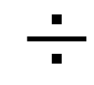
除
X
Y
A | B | C | D | E
a1 | b1 | 5 | d1 | 3
a1 | b1 | 5 | d2 | 7
a1 | b2 | 5 | d3 | 10
a2 | b3 | 5 | d3 | 2
a2 | b1 | 5 | d5 | 2
a3 | b2 | 6 | d1 | 3
a4 | b5 | 6 | d2 | 7
a4 | b5 | 6 | d3 | 10
a4 | b5 | 6 | d3 | 2
a6 | b6 | 6 | d5 | 2
Y
C | D | E | F
6 | d2 | 7 | fa
6 | d3 | 10 | fb
6 | d3 | 2 | fc

Slide 52
象集
X
Y
A | B | C | D | E
a1 | b1 | 5 | d1 | 3
a1 | b1 | 5 | d2 | 7
a1 | b2 | 5 | d3 | 10
a2 | b3 | 5 | d3 | 2
a4 | b5 | 6 | d2 | 7
a4 | b5 | 6 | d3 | 10
a4 | b5 | 6 | d3 | 2
a6 | b6 | 6 | d5 | 2
C | D | E
5 | d1 | 3
5 | d2 | 7
(a1,b1)的象集
(a1,b2)的象集
C | D | E
5 | d3 | 10
C | D | E
6 | d2 | 7
6 | d3 | 10
6 | d3 | 2
(a4,b5)的象集

Slide 53

除
X
Y
R上分量值X 的象集Y_{x}包含S在Y上的投影
A | B | C | D | E
a1 | b1 | 5 | d1 | 3
a1 | b1 | 5 | d2 | 7
a1 | b2 | 5 | d3 | 10
a2 | b3 | 5 | d3 | 2
a2 | b1 | 5 | d5 | 2
a3 | b2 | 6 | d1 | 3
a4 | b5 | 6 | d2 | 7
a4 | b5 | 6 | d3 | 10
a4 | b5 | 6 | d3 | 2
a6 | b6 | 6 | d5 | 2
Y
C | D | E | F
6 | d2 | 7 | fa
6 | d3 | 10 | fb
6 | d3 | 2 | fc
=

Slide 54
2.3.2 专门的集合运算
关系除法运算的步骤：
  将被除关系属性分为象集属性和结果属性
  对象集属性进行投影—目标数据集
  将被除关系分组：结果属性值一样的元组分为一组
  找出结果集

Slide 55
2.3.2 专门的集合运算
除操作是同时从行和列角度进行运算
R
÷
S

Slide 56
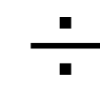


除运算实例
选课
学号 | 课号 | 成绩
S1 | C1 | A
S1 | C2 | B
S1 | C3 | B
S2 | C1 | A
S2 | C3 | B
S3 | C1 | B
S3 | C3 | B
S4 | C1 | A
S4 | C2 | A
S5 | C2 | B
S5 | C3 | B
S5 | C1 | A
选择了所有必修课表中的课程的学生的学号和成绩
S1 | C1 | A
S1 | C2 | B
S1 | C3 | B
S2 | C1 | A
S2 | C3 | B
S3 | C1 | B
S3 | C3 | B
S4 | C1 | A
S4 | C2 | A
S5 | C2 | B
S5 | C3 | B
S5 | C1 | A
S1 | C1 | A
S1 | C2 | B
S1 | C3 | B
S2 | C1 | A
S2 | C3 | B
S3 | C1 | B
S3 | C3 | B
S4 | C1 | A
S4 | C2 | A
S5 | C2 | B
S5 | C3 | B
S5 | C1 | A
必修课
课号 | 课名
C1 | 数据结构
C3 | 操作系统
=
S3 | B
C1 | 数据结构
C3 | 操作系统

Slide 57

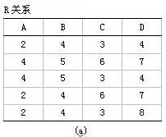
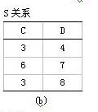
例子5
求 R÷S

Slide 58
随堂练习
求 R÷S
R
S
A | B | C
a1 | b1 | c2
a2 | b3 | c7
a3 | b4 | c6
a1 | b2 | c3
a4 | b6 | c6
a2 | b2 | c3
a1 | b2 | c1
B | C | D
b1 | c2 | d1
b2 | c1 | d3
b2 | c3 | d2

Slide 59
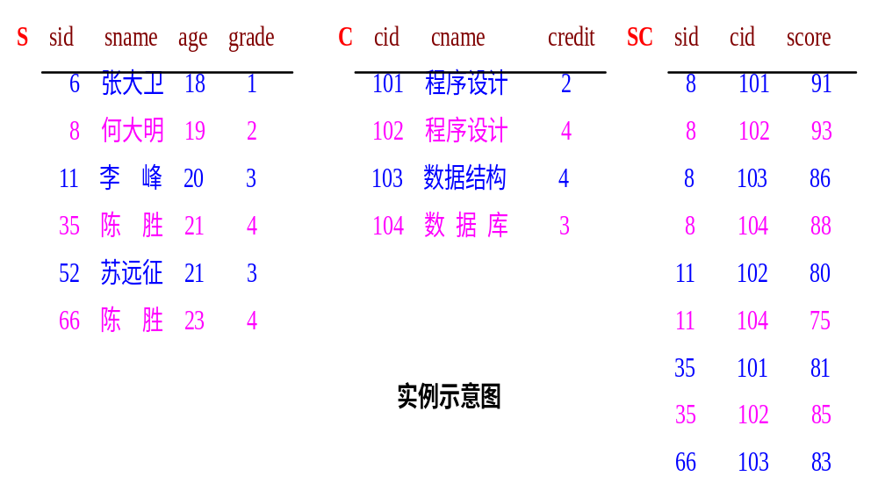
综合举例
所用实例：如下图。

Slide 60
Q1：查询选修103课程的学生名的关系代数表达式。
表达式：π _{sname} (σ _{cid=103} (SC S)
或：π _{sname} ((σ _{cid=103} (SC)) S)
查询结果：{何大明, 陈胜}
说明：
⑴ 对第二种表达式，可分解成三步来做
① ρ(Temp1, σ_{cid=103} (SC))
② ρ(Temp2, Temp1 S)
③ π_{sname}(Temp2)
⑵ 第二种表达式比第一种更好，因为中间结果更少。
⑶ 由上可知，存在一个查询优化的问题。
优化：π _{sname} (π_{sid} (σ_{cid=103} (SC)) π_{sid,sname} ( S))

Slide 61
Q2：查询选修学分为3的学生名的代数表达式。
表达式：π_{sname} (σ_{credit=3} (C SC S)))
或：π_{sname}((σ_{credit=3} (C) SC S))
或：π_{sname}(π_{sid} (π_{sid} (σ_{credit=3} C)) SC) S)
优化：π_{sname} (π_{sid} (π_{cid} (σ_{credit=3} C)) π_{sid,cid} (SC)) π_{sid,sname} (S))
查询结果：{何大明,李峰}
Q3：学生“李峰”所选课程的学分的代数表达式 。
表达式：π_{credit}((σ_{sname=‘李峰’} S) SC C)
查询结果：{ 4, 3 }

Slide 62
Q4：至少选修了一门课程的学生的名字。
Q5：至少选修了两门课程的学生名字。
Q6：选修了学分为3或为4课程的学生名字。
Q7：选修了学分为3和4课程的学生名字。
Q8：没有选修学分为3的课程、年龄大于20岁的学生学号。
Q9：选修了所有课程的学生名字。
── The End ──

